Slide 1

Uveítis tuberculosa
Presentación y discusión de caso clínico
Dr. Rodrigo Seoane

Slide 2

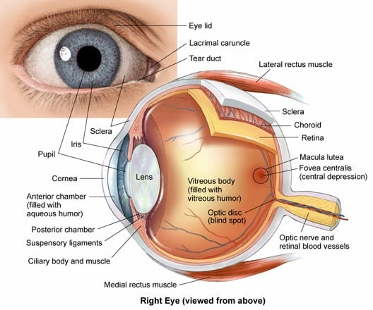
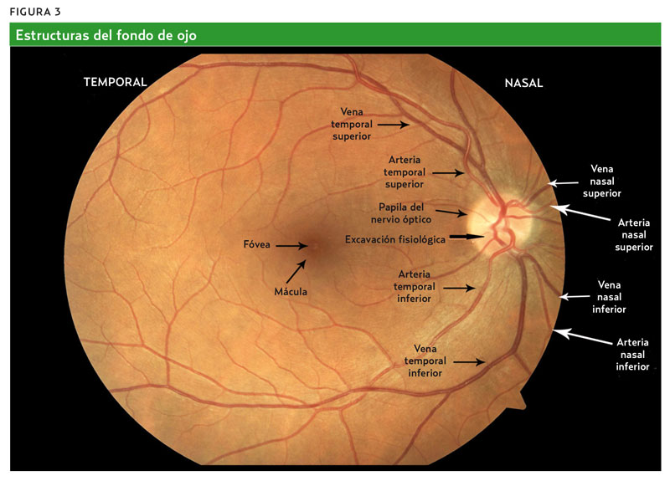
Recuerdo anatómico

Slide 3
Caso clínico

Slide 4
Caso clínico
19 años, sexo femenino, procedente de Pando
AP: - obesidad grado III OMS
- contacto de bajo riesgo con caso de TB hace varios años, sin evaluación
En abril 2020 instala cuadro de disminución rápida y progresiva de la agudeza visual en ojo izquierdo, quedando en apenas 15 días con visión “cuenta dedos”
De la valoración oftalmológica surge el diagnóstico de uveítis posterior del OI, de etiología no aclarada. No presenta compromiso del OD. Se descartan etiologías inflamatorias e infecciosas por clínica y paraclínica
Tratamiento empírico con prednisona durante 4 meses y TMP/SMX, sin mejoría del cuadro. Se plantea cambio a tratamiento inmunosupresor con micofenolato que la paciente no acepta
Se realiza vitrectomía en agosto 2020, se obtiene material de biopsia del humor vítreo. Test de PCR negativos para todos las etiologías infecciosas planteadas, incluyendo Xpert MTB/RIF

Slide 5
Caso clínico
Permanece sin cambios evolutivos hasta junio 2021, cuando agrega disminución leve de la agudeza visual del OD, dolor ocular leve y cefaleas
Presenta signos de uveítis posterior en el OD, con compromiso de menor entidad que en el OI. Progresión lesional en OI.
Se reinicia tratamiento con prednisona
Oftalmólogo tratante reevalúa el caso con colegas, se plantean dos etiologías posibles de la uveítis: idiopática o tuberculosa
Se estudia con IGRA, resultado positivo por el cual es enviada a consulta con la CHLA
Se inicia tratamiento antiTB empírico a fines de junio 2021, plan estándar sin etambutol
En ultimo control oftalmológico muestra signos de mejoría por 1ª vez desde inicio del cuadro. Se plantea descenso progresivo de prednisona y pasar a tratamiento local con triamcinolona subtenoniana

Slide 6
Paraclínica
TSH, glicemia, hemograma y función renal normales
Serologías IgM e IgG para CMV y toxoplasma negativas
HIV negativo
VDRL negativo
IGRA positivo
Biopsia de humor vítreo (agosto 2020): test de PCR para CMV, toxoplasma, virus herpes simple negativos; Xpert MTB/RIF negativo
RMN de cráneo (abril 2020) sin lesiones
TC de cráneo (julio 2021) normal
RxTx (abril 2020 y junio 2021) normales

Slide 7
Valoración oftalmológica
Fondo de ojo
  Abril 2020: no vitritis, edema de papila, exudados blancos perivasculares confluentes hacia polo posterior, estenosis focales en vasos, no hemorragias; segmento anterior sin alteraciones
  Junio 2020: vitritis, gran edema de papila y de mácula, microhemorragias, se observan focos pigmentados y hacia arcada temporal 3 focos pequeños activos
  Julio 2020: vitritis, un nuevo foco activo, resto igual
  Setiembre 2020: no vitritis, disminución del edema de retina pero se ven 3 nuevos focos en arcada temporal inferior
Tomografía de coherencia óptica (mayo 2020)
  OD: hallazgos dentro de límites normales
  OI: aumento del espesor y volumen de la retina con 316 micras; cámara vítrea con opacidades prerretinianas; fóvea con espesor normal (216 micras) pero alteraciones estructurales muy severas y signos de edema difuso

Slide 8
Valoración oftalmológica
Tomografía de coherencia óptica y angiografía fluoresceínica (junio 2021)
  OD - zonas redondeadas de cambio de pigmentación de límites difusos, ubicadas por dentro y fuera de arcada temporal superior, papila de límites borrosos; muestran disminución de autofluorescencia
  - hipofluorescencia por bloqueo, hiperfluorescencia por extravasación en fase tardía como signo de edema macular quístico
  - espesor retiniano normal; zonas de hiperreflectividad difusa en cámara vítrea; fóvea de espesor normal; en áreas de cambio de pigmentación se observan alteraciones estructurales severas, sin signos de edema
  OI - zonas de cicatrización dispersas en polo posterior incluyendo zonas yuxtafoveolares, papila de límites borrosos; presentan disminución de autofluorescencia
        - hipofluorescencia por bloqueo, hiperfluorescencia en área macular que aumenta a lo largo del estudio y persiste en fase tardía como signo de edema quístico severo
        - aumento de espesor y volumen de retina en área macular central con 713 micras, mayor que el estudio anterior; cámara vítrea con opacidades prerretinianas; fóvea de espesor aumentado (759 micras), zonas de edema quístico severo, alteraciones estructurales muy severas
  En suma: signos que orientan hacia una coroiditis multifocal idiopática bilateral

Slide 9
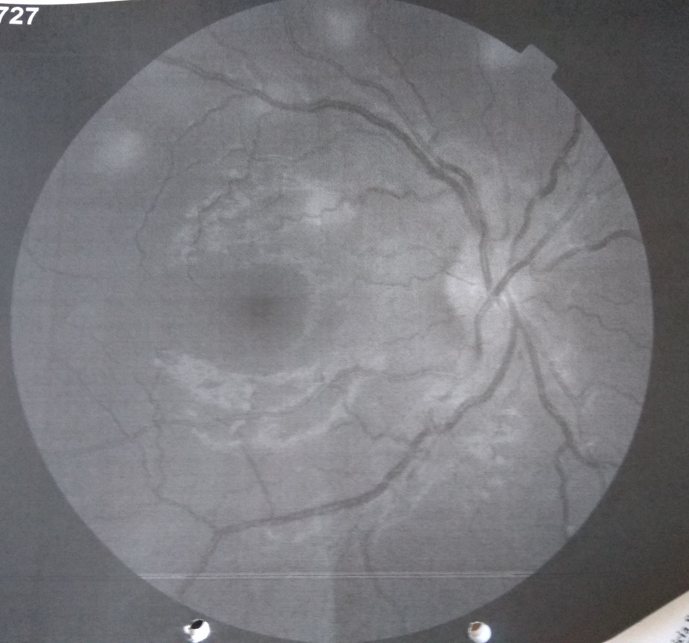
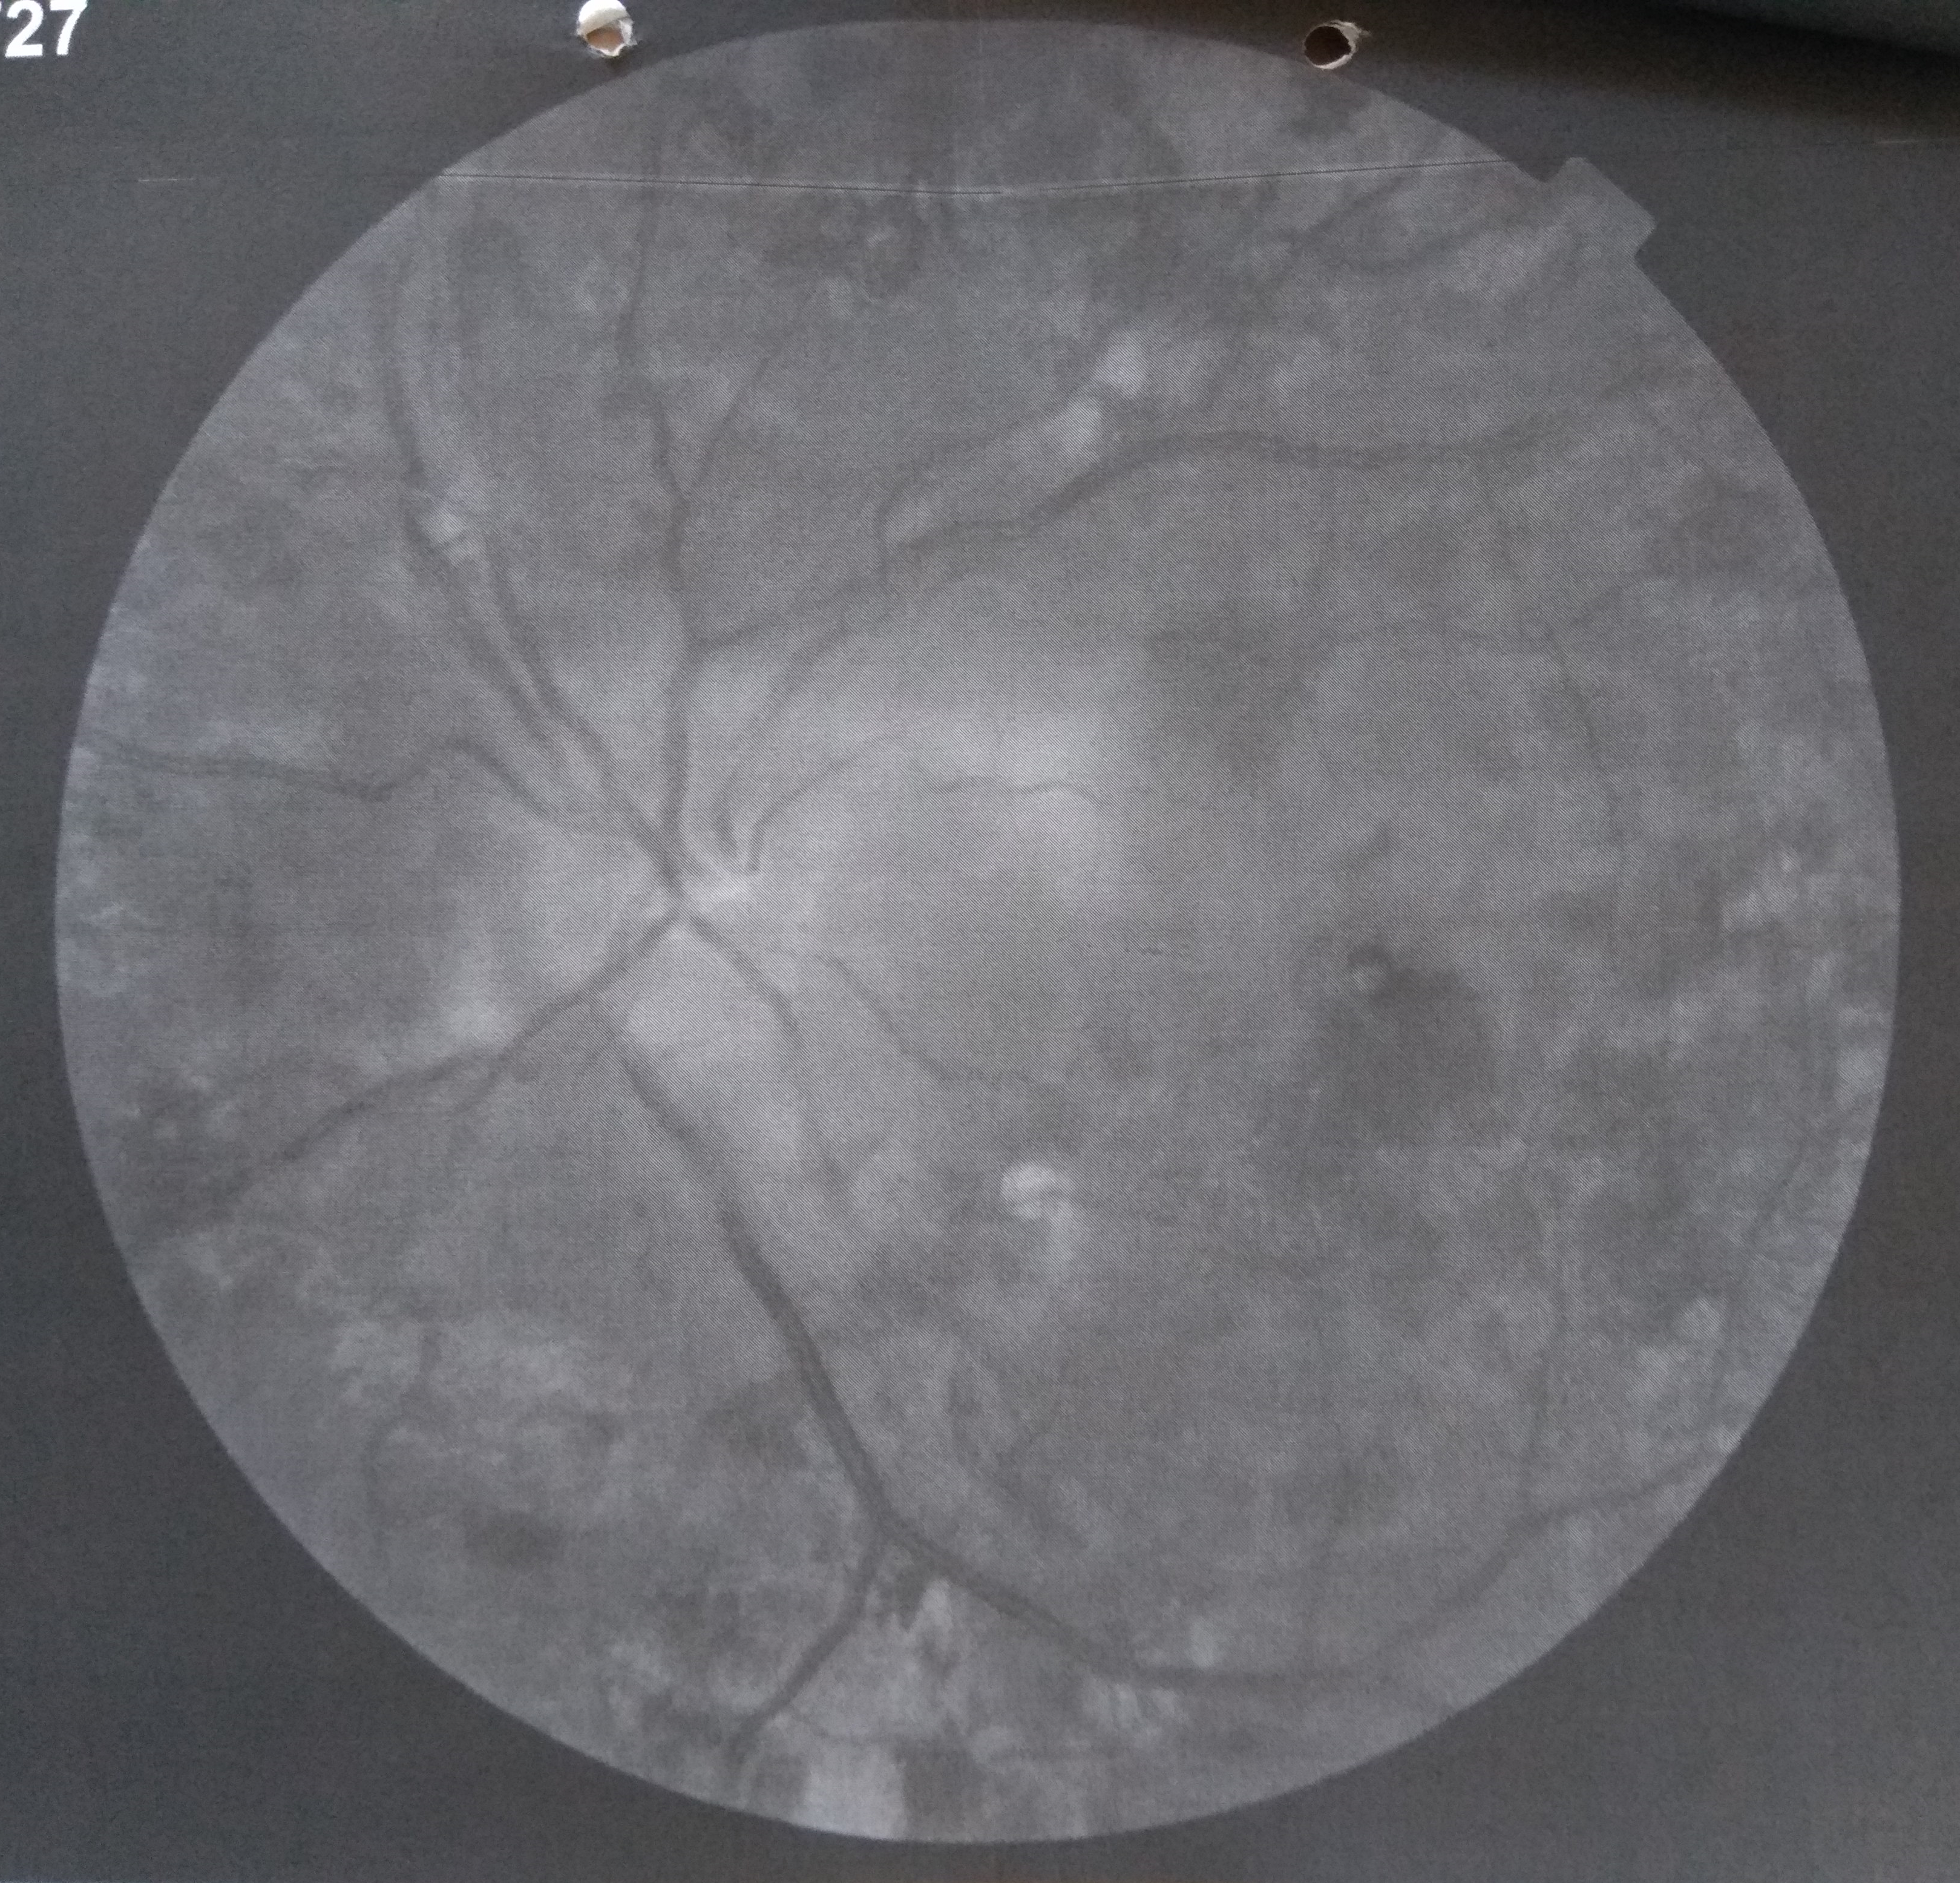

Slide 10
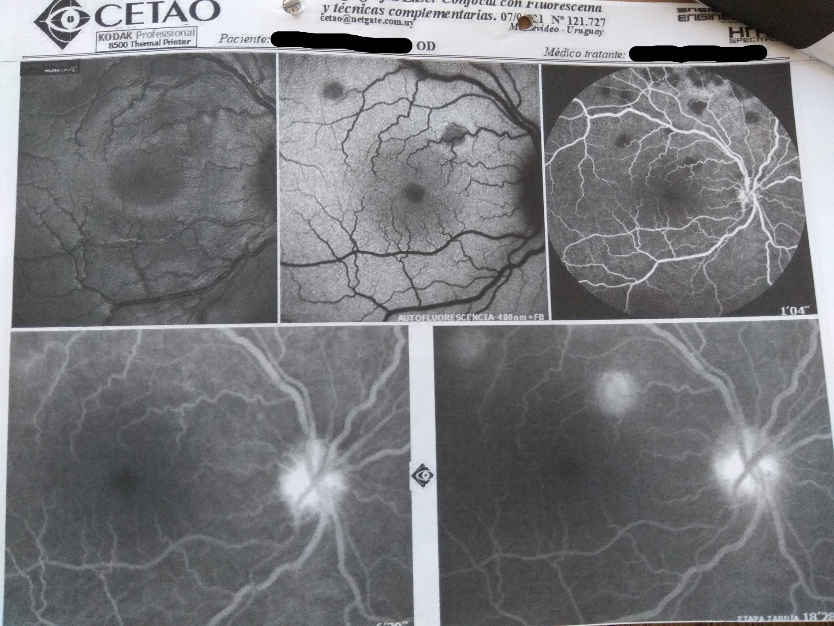

Slide 11
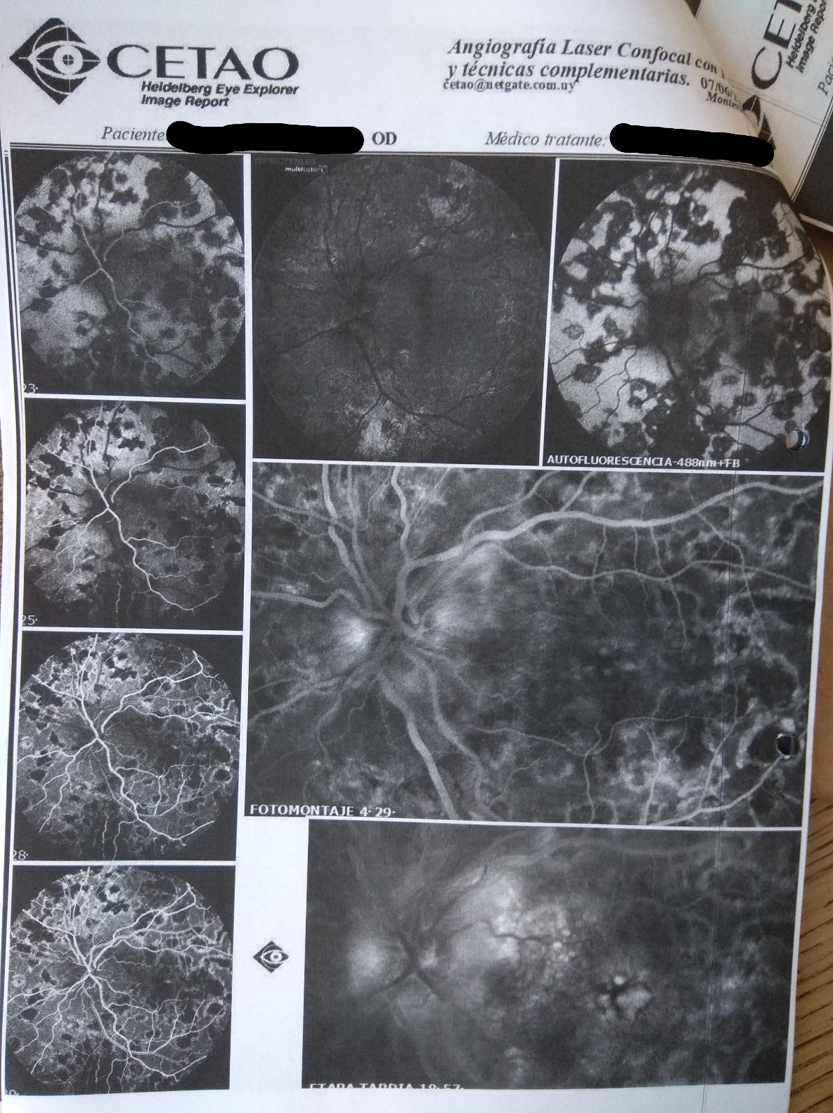

Slide 12
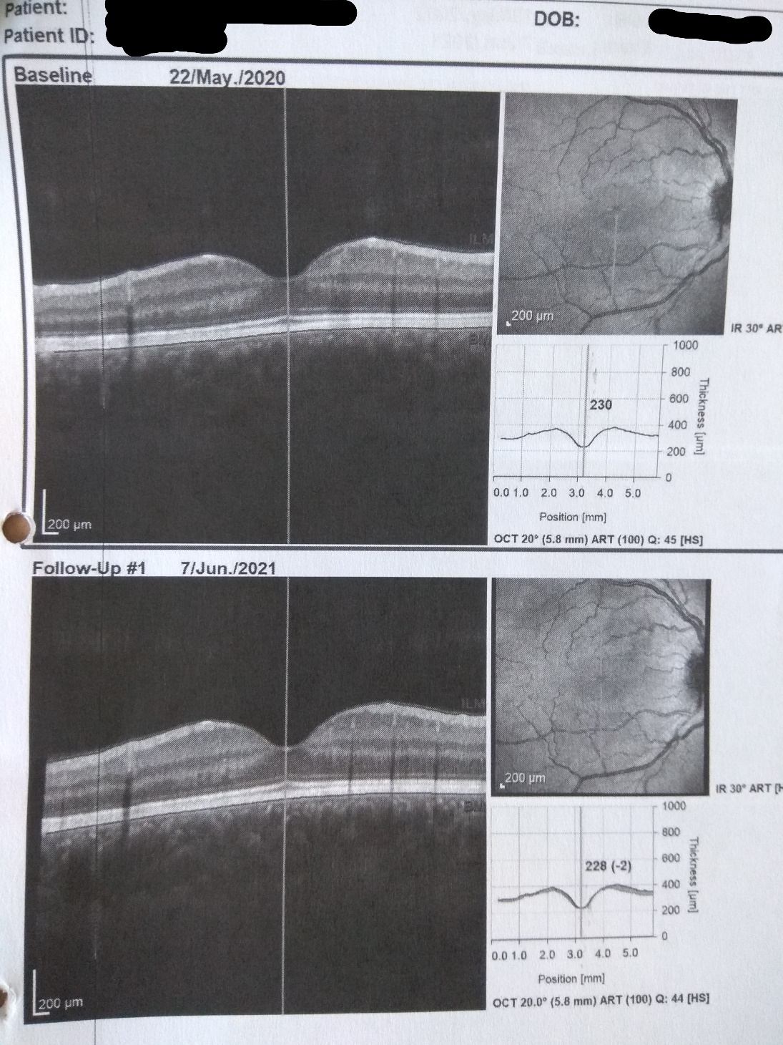
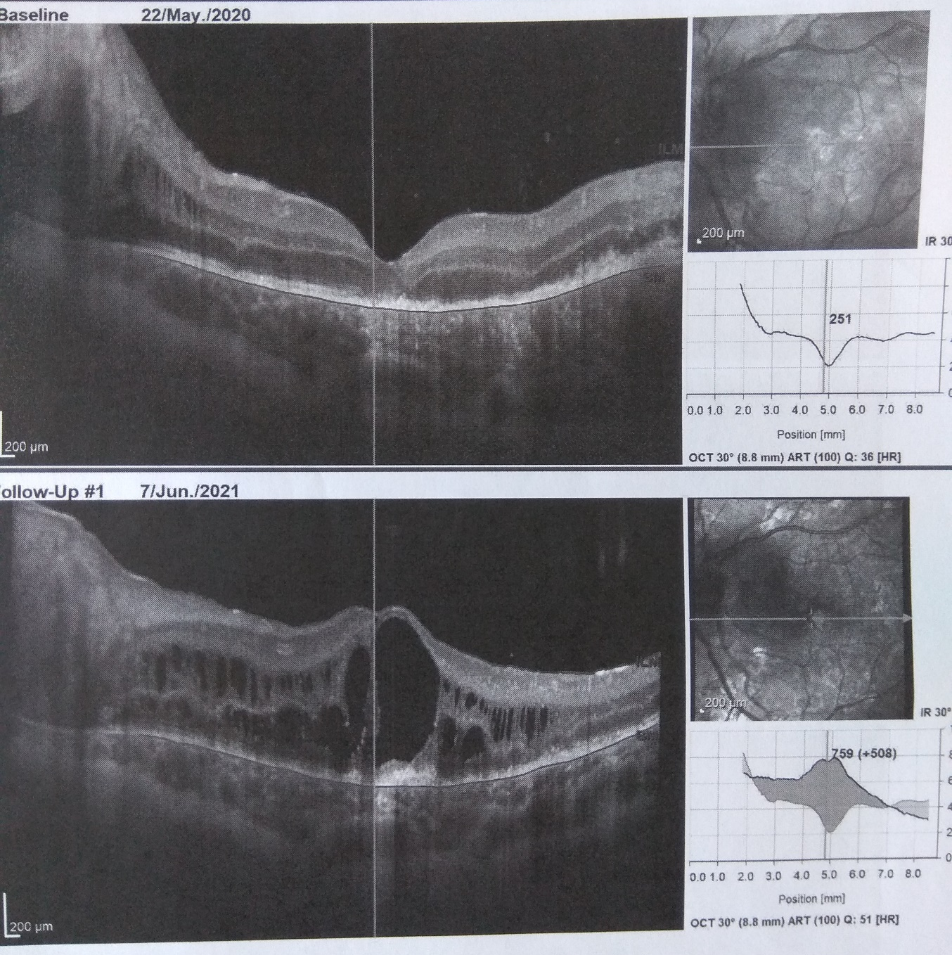

Slide 13
Discusión

Slide 14
Uveítis tuberculosa
Es por lejos la forma más frecuente de TB ocular, y es causa frecuente de uveítis (0.5% USA, 6.3% Italia, 11.4% Iraq)
Muy variado espectro lesional, considerada la “gran imitadora” entre las uveítis
Etiopatogenia aún no aclarada: lesión directa por focos TB intraoculares originados en siembra hematógena, o secundaria a fenómenos inmunológicos de hipersensibilidad
Compromiso bilateral 58.8%, puede no ser concomitante y precedido por varios meses
Distribución: posterior 36.3%, panuveítis 35.3%, intermedia 15.9%, anterior 12.5%
No suele asociarse a TB pulmonar, y muestra ausencia de sintomatología sistémica
Diagnóstico dificultoso por amplio espectro de presentaciones y baja tasa de confirmación bacteriológica, lo que deriva también en dificultad e incertidumbre en su tratamiento

Slide 15
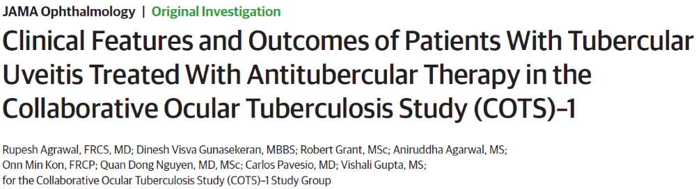
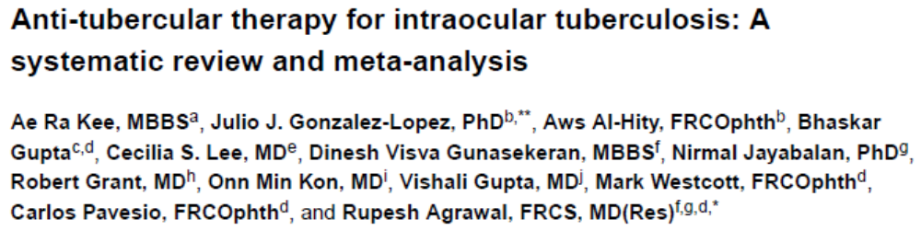
Puntos de discusión
Los hallazgos lesionales de la paciente son compatibles con el planteo de uveítis tuberculosa?
Podemos establecer el diagnóstico de uveítis tuberculosa en esta paciente?
Cuál es el plan de tratamiento antituberculoso mas adecuado para la uveítis, y qué resultados podemos esperar del mismo?
Qué rol juega el tratamiento corticoideo, y cuando está indicado asociarlo?

Slide 16
Los hallazgos lesionales de la paciente son compatibles con el planteo de uveítis tuberculosa?
Espectro lesional habitual de la uveítis TB
  Sector anterior: precipitados granulomatosos corneales; nódulos o granulomas en iris; sinequia posterior y cataratas (secuelares)
  Sector intermedio: vitritis moderada a severa; opacidades en “bola de nieve”; vasculitis retiniana periférica asociada a coroiditis perivascular discreta; hemorragias vítreas
  Sector posterior: coroiditis focal, multifocal o símil serpiginosa; edema macular quístico; tubérculos coroideos múltipes; granuloma coroideo; neurorretinitis; absceso subrretiniano; vasculitis retiniana, retinopatía proliferativa y hemorragias vítreas recurrentes; endoftalmitis, panoftalmitis
Las lesiones mas frecuentemente asociadas son: compromiso coroideo (64.4%), vitritis (45.4%), vasculitis retiniana (42.8%), edema o hiperemia de papila (20.5%) y edema macular (17.6%)

Slide 17
Los hallazgos lesionales de la paciente son compatibles con el planteo de uveítis tuberculosa?
Espectro lesional habitual de la uveítis TB
  Sector anterior: precipitados granulomatosos corneales; nódulos o granulomas en iris; sinequia posterior y cataratas (secuelares)
  Sector intermedio: vitritis moderada a severa; opacidades en “bola de nieve”; vasculitis retiniana periférica asociada a coroiditis perivascular discreta; hemorragias vítreas
  Sector posterior: coroiditis focal, multifocal o símil serpiginosa; edema macular quístico; tubérculos coroideos múltipes; granuloma coroideo; neurorretinitis; absceso subrretiniano; vasculitis retiniana, retinopatía proliferativa y hemorragias vítreas recurrentes; endoftalmitis, panoftalmitis
Las lesiones mas frecuentemente asociadas son: compromiso coroideo (64.4%), vitritis (45.4%), vasculitis retiniana (42.8%), edema o hiperemia de papila (20.5%) y edema macular (17.6%)

Slide 18
Podemos establecer el diagnóstico de uveítis tuberculosa en esta paciente?
Difícil confirmación bacteriológica por requerir estudio invasivo y por escaso volumen de las muestras (biopsia vítrea)
Ausencia de consenso en criterios diagnósticos
Usualmente se basa en: hallazgos oculares sugestivos, criterios epidemiológicos, exclusión de otras etiologías de uveítis, evidencia corroborativa (PPD, IGRA, alteraciones en RxTx) y respuesta al tratamiento antiTB
Criterios propuestos por grupo COTS-1 (deben cumplirse 1 y 2, mas 3 o 4)
  Signos clínicos sugestivos de uveítis TB (listados según distribución)
  Exclusión de otras etiologías de uveítis según hallazgos y criterios epidemiológicos locales
  Estudios que demuestren presencia de MTC o su genoma (baciloscopía, cultivo, PCR)
  Estudios corroborativos (PPD, IGRA, RxTx con signos de TB activa o secuelares)

Slide 19
Podemos establecer el diagnóstico de uveítis tuberculosa en esta paciente?
Difícil confirmación bacteriológica por requerir estudio invasivo y por escaso volumen de las muestras (biopsia vítrea)
Ausencia de consenso en criterios diagnósticos
Usualmente se basa en: hallazgos oculares sugestivos, criterios epidemiológicos, exclusión de otras etiologías de uveítis, evidencia corroborativa (PPD, IGRA, alteraciones en RxTx) y respuesta al tratamiento antiTB
Criterios propuestos por grupo COTS-1 (deben cumplirse 1 y 2, mas 3 o 4)
  Signos clínicos sugestivos de uveítis TB (listados según distribución)
  Exclusión de otras etiologías de uveítis según hallazgos y criterios epidemiológicos locales
  Estudios que demuestren presencia de MTC o su genoma (baciloscopía, cultivo, PCR)
  Estudios corroborativos (PPD, IGRA, RxTx con signos de TB activa o secuelares)

Slide 20
Podemos establecer el diagnóstico de uveítis tuberculosa en esta paciente?
PPD e IGRA
  Baja correlación con diagnóstico de TB activa
  Su utilidad varía según la prevalencia regional de ITBL y de otras etiologías de uveítis, y según el estado inmunitario del paciente (con frecuencia bajo tratamiento corticoideo)
  COTS-1: PPD 87.8% (n=559), QuantiFERON 89.2% (n=259), T-Spot 92.2% (n=51)
Estudios moleculares
  Son el método de preferencia para diagnóstico bacteriológico debido al escaso volumen de muestra
  Muy escasos datos sobre rentabilidad diagnóstica
  COTS-1: n=49, resultado positivo 61.2%

Slide 21
Cuál es el plan de tratamiento antituberculoso mas adecuado para la uveítis, y qué resultados podemos esperar del mismo?
No existe consenso sobre las características del tratamiento antiTB (Kee AR, 2016): amplia heterogeneidad en estudios que imposibilitó meta-análisis, falta de RCT con grupos de control
La mayoría de los estudios indicó tratamiento por al menos 6 meses, con un máximo de 12-18 meses. Las respuestas favorables se suelen ver entre 2 semanas y 3 meses del inicio
El plan indicado con mas frecuencia es el estándar 2HRZE/4(H₃R₃)
  Se desconoce su capacidad de penetración de la barrera hemato-retiniana, pero se asume que es buena
  No hay datos de mayor riesgo de toxicidad por etambutol, pero su diagnóstico puede dificultarse
Resultados del tratamiento: 84% ausencia de recurrencia de inflamación, 69% mejoría de la AV y 92% mejoría de la inflamación durante el período de seguimiento
Causas posibles de fracaso: sobrediagnóstico de uveítis TB, existencia de fenotipos de uveítis secundarias a reacciones de hipersensibilidad por ITBL y no por TB activa

Slide 22
Qué rol juega el tratamiento corticoideo, y cuando está indicado asociarlo?
Muy frecuentemente empleado en la uveítis TB para control de la inflamación, pero con muchas controversias e incertidumbres. COTS-1: uso en 89% de los casos
Vías de administración: oral (prednisona), tópica (colirios), infiltración local (triamcinolona subtenoniana)
Datos contradictorios sobre eficacia
  Kee AR (2016): meta-análisis de tratamiento de TB intraocular; no demuestra diferencias significativas en los resultados terapéuticos con el añadido de corticoides, inmunosupresores o ambos
  COTS-1 (2017): estudio retrospectivo multicéntrico; sugiere de forma no concluyente peores resultados al asociar corticoides, sobretodo en el grupo que los inició previo al tratamiento antiTB (27.3%)
Es razonable indicarlo cuando existen lesiones que comprometen o amenazan la mácula, para disminuir secuelas cicatrizales. De preferencia, añadirlo posterior al inicio del tratamiento antiTB

Slide 23



www.chlaep.org.uy

